Slide 1
Первый раз в первый класс!

Slide 4
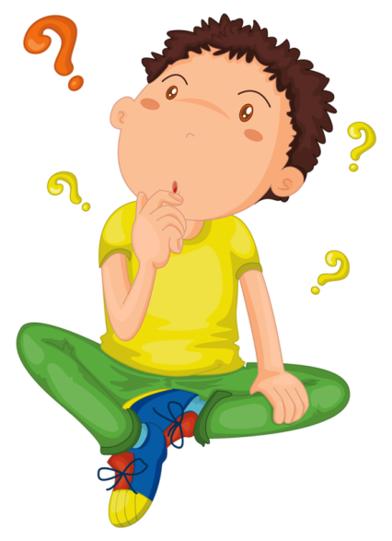
Задание 1. «Я самостоятельный». Что с собой возьмём в школу?

Slide 5
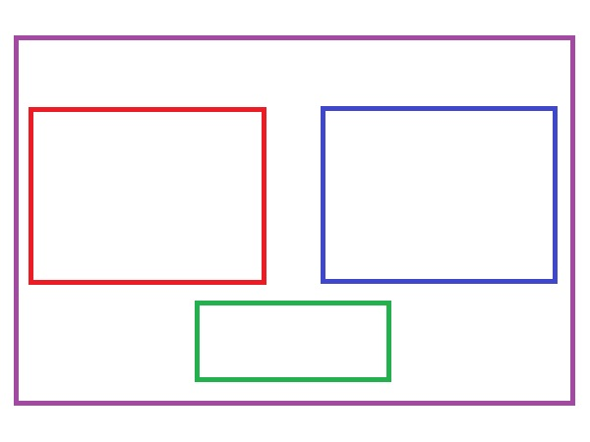
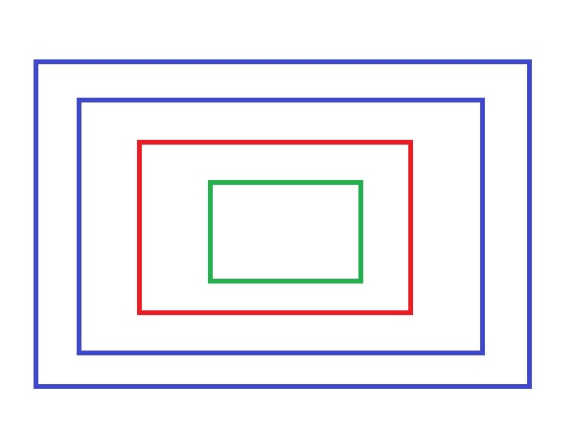
Задание 2. «Я внимательный». Где больше фигур? На первой картинке или на второй?

Slide 6
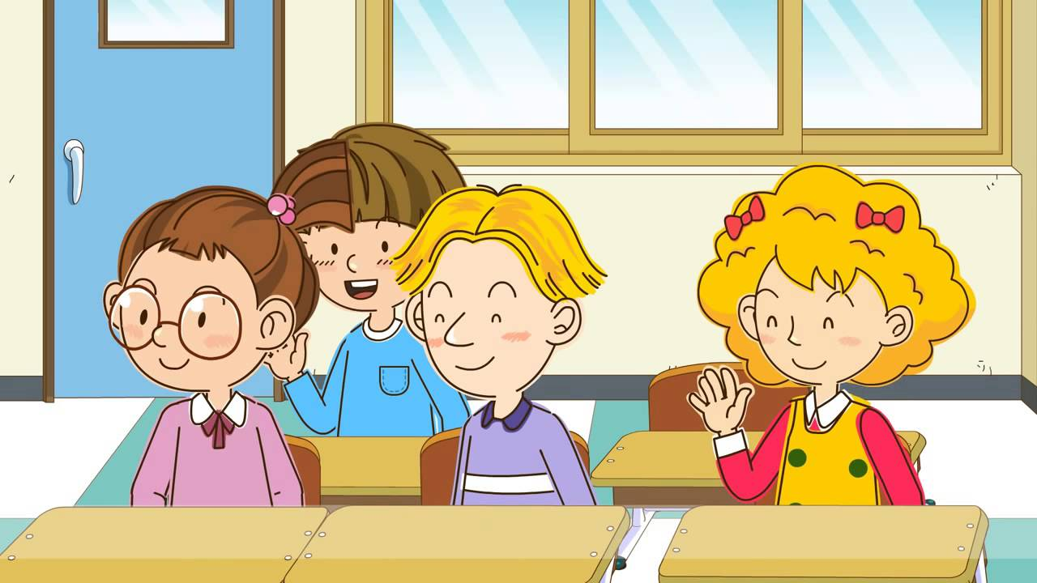
Задание 3. «Я умный»

Slide 7
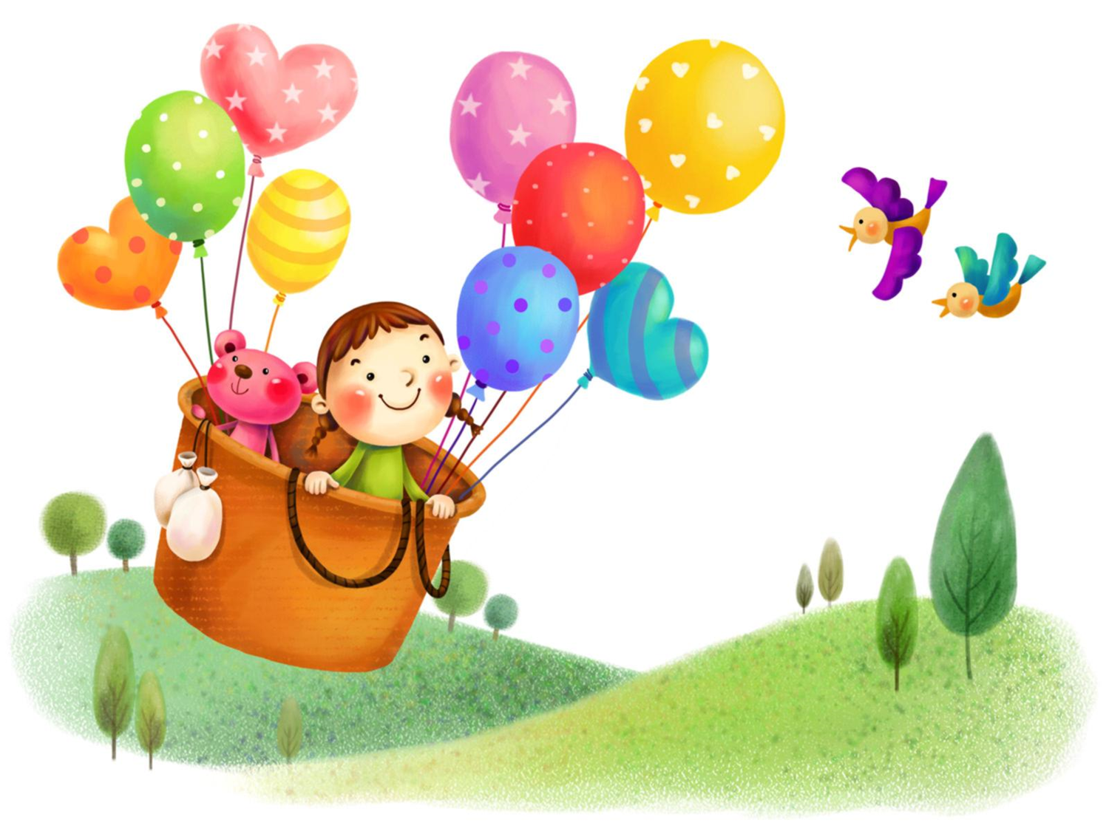
Задание 4. «Я интересный»

Slide 8
Новые слова:
ученики
урок
четверть
10
директор
класс
столовая
перемена
каникулы
дневник
школа
интерактивная доска
одноклассники
парта
45минут

Slide 9
Запомни школьные правила:
Парта-это не кровать, и на ней нельзя лежать.
Ты сиди за партой стройно и веди себя достойно.
Ответить хочешь -не шуми, а только руку подними.
На уроках не болтай, как заморский попугай.

